Slide 1
Drop an Octave: Reducing Spatial Redundancy in Convolutional Neural Networks with Octave Convolution

Slide 2
核心原理：
利用空间尺度化理论将图像高频低频部分分开，下采样低频部分，可以大大降低参数量，并且可以完美的嵌入到神经网络中。降低了低频信息的冗余。

Slide 3
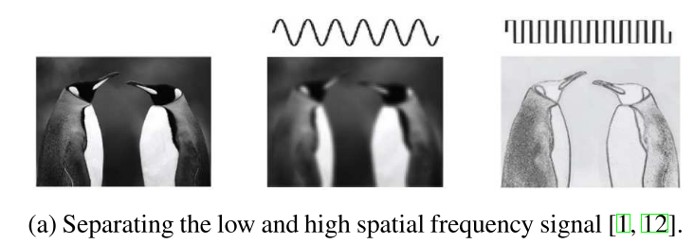
动机

Slide 4
相关工作
提高CNN的效率
ResNet和DenseNet：快捷连接
ResNeXt和ShuffleNet：分组卷积（Group Convolution）
Xception和MobileNet：深度卷积（Depthwise Convolution）
多尺度表示学习
SIFT：局部特征提取
上下采样整个网络的特征映射，以自动学习多尺度特征

Slide 5
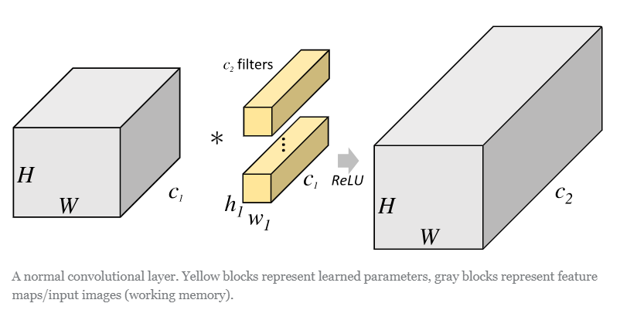
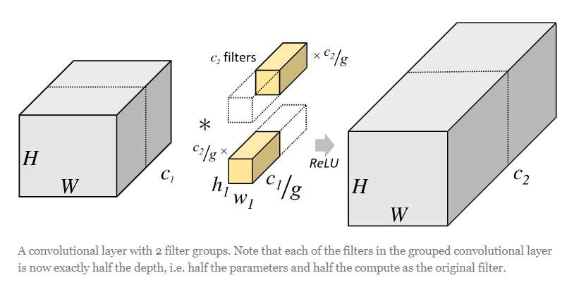

Slide 6
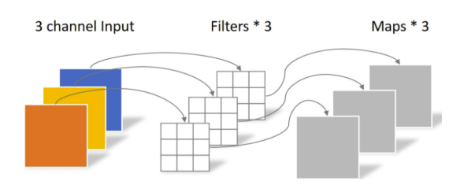

Slide 7
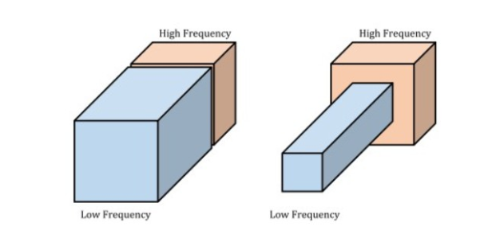

Octave 表示

Slide 8
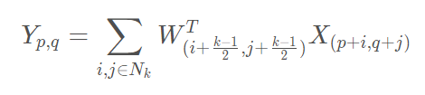
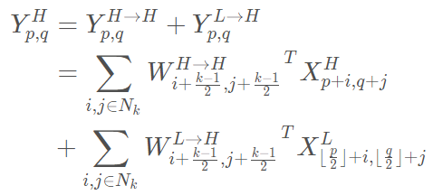

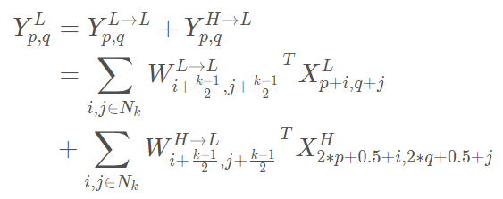
Octave卷积
Vanilla CNN：
Octave CNN：

Slide 9
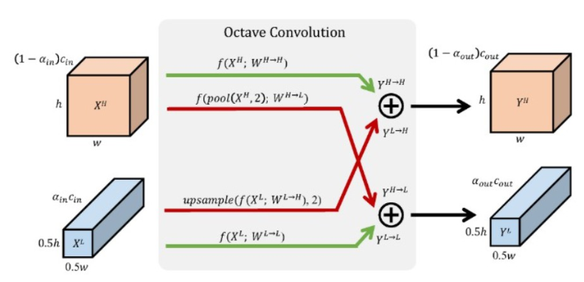
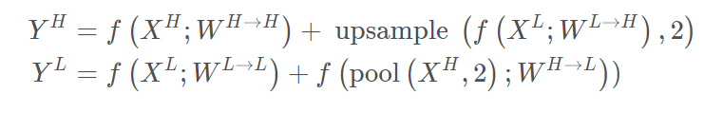

Slide 10
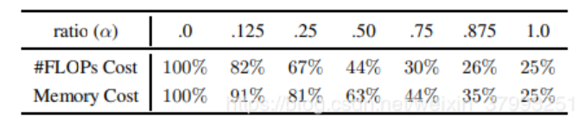
实验

Slide 11
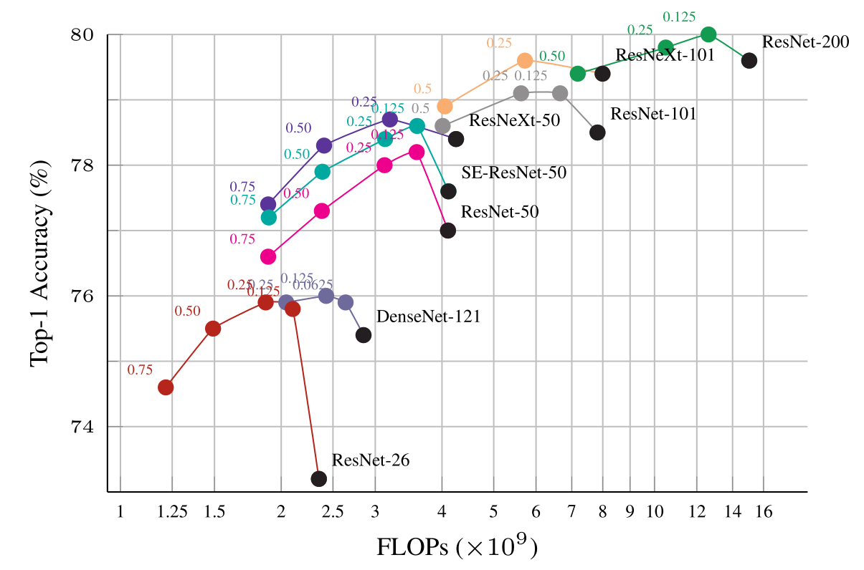

Slide 12
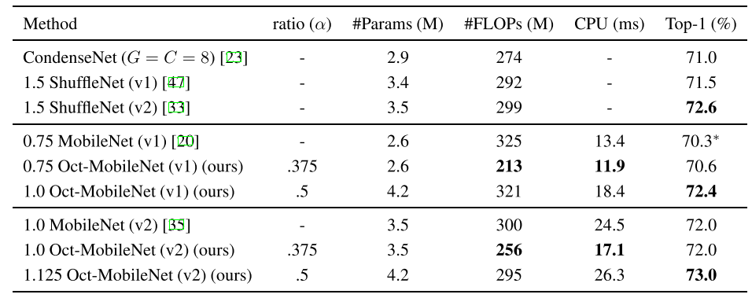

Slide 13
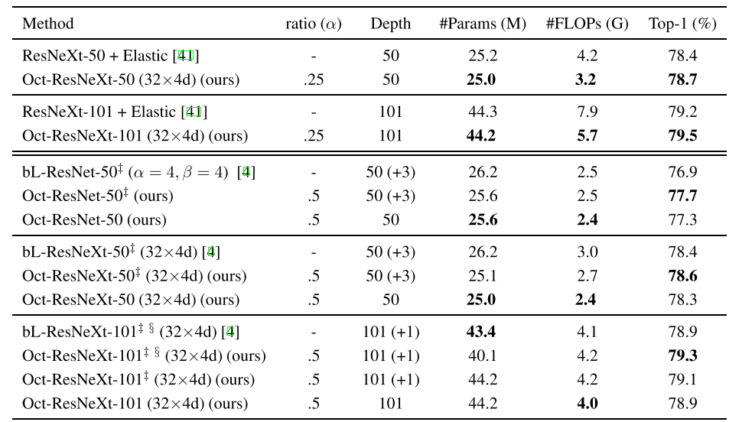

Slide 14
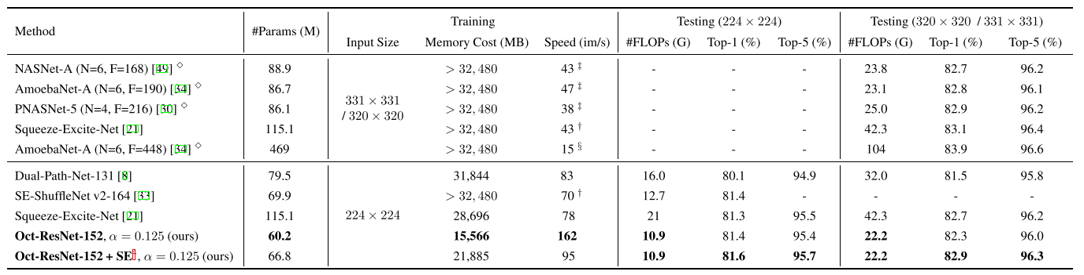

Slide 15
结论
分别存储和处理低频和高频特征，提高了模型的效率
具有足够的通用性，可以代替常规的卷积运算
通过在低频段和高频段之间进行有效的通信，增大接收域的大小，从而获得更多的全局信息，从而提高识别性能。

